Slide 1
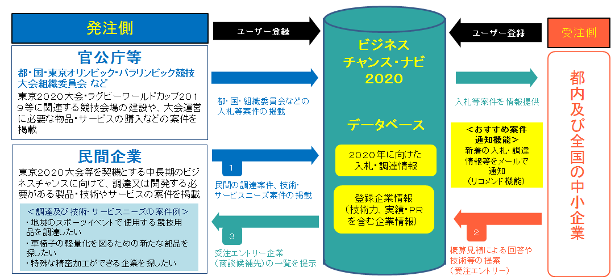
~日本各地の産業活性化を目指す~
平成２８年４月２８日
産業労働局
(公財)東京都中小企業振興公社
「ビジネスチャンス・ナビ2020」が４月２８日より本格稼動します
東京都は、日本各地と連携して、双方の強みを活かし、双方に高い効果が見込まれる産業振興施策を「 」として実施しています。
「ビジネスチャンス・ナビ２０２０」を本プロジェクトの施策として実施します。
http://www.sangyo-rodo.metro.tokyo.jp/all-japan/index.html
「ビジネスチャンス・ナビ２０２０」は、東京２０２０大会等を契機とする官民の入札・調達情報を一元的に集約した情報ポータルサイトであり、都内はもとより全国の中小企業の受注機会拡大を支援するサイトです。
これまで、先行ユーザー登録を行ってきましたが、４月２８日より本格的に稼働し、サイトの各機能が利用できるようになります。
受注の拡大や新規取引先の開拓に向けて、積極的にご活用ください。
「ビジネスチャンス・ナビ２０２０」の概要
「ビジネスチャンス・ナビ2020」の主な機能
○東京2020大会・ラグビーワールドカップ2019等を契機とした入札・調達案件の情報提供
都・国・東京オリンピック・パラリンピック競技大会組織委員会や民間企業の入札・調達案件を検索することができます。
○ビジネスパートナーの検索（新規取引先の開拓）
サイトを通じた受発注取引や登録企業のＰＲ情報をもとに、ビジネスパートナー（新規取引先）企業を検索することができます。
詳細
事業の詳細につきましては、添付チラシ又は下記のホームページをご覧ください。
https://www.sekai2020.tokyo
【問い合わせ先】
「ビジネスチャンス・ナビ」に関すること
産業労働局商工部調整課 見目（けんもく）・松永 電話03-5320-4797（直通） 内線 36-501
（公財）東京都中小企業振興公社 事業戦略部
中小企業世界発信プロジェクト事務局 二瓶・前田 電話 03-5822-7239
「ALL JAPAN ＆ TOKYO プロジェクト」に関すること
産業労働局総務部企画計理課 伏見・齋藤 電話03-5320-4667（直通） 内線36-150

